Slide 1
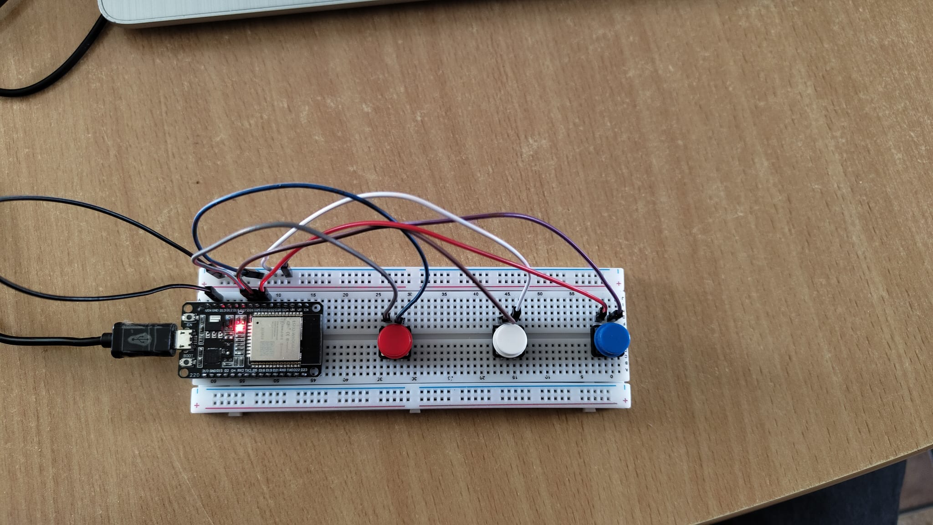
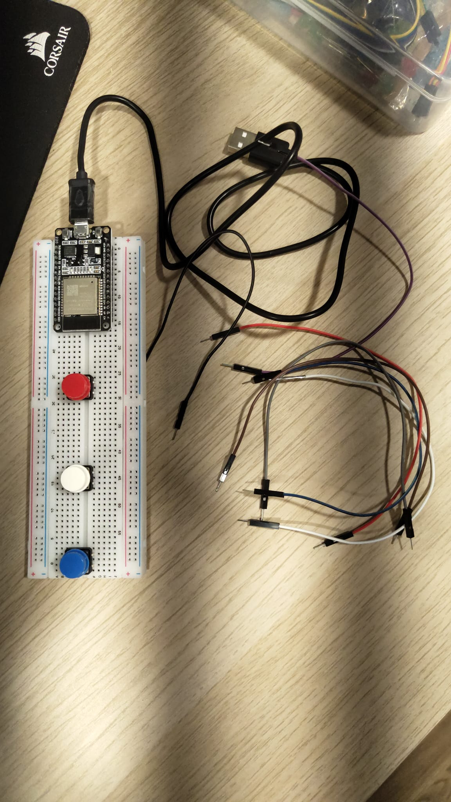
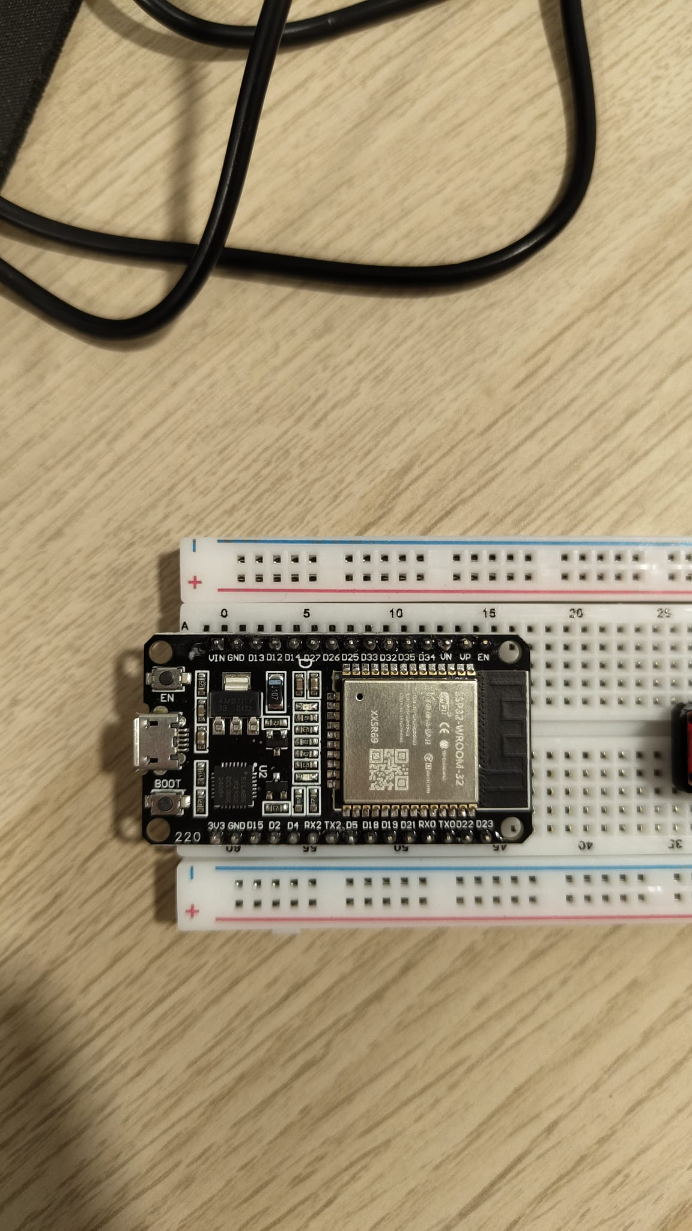
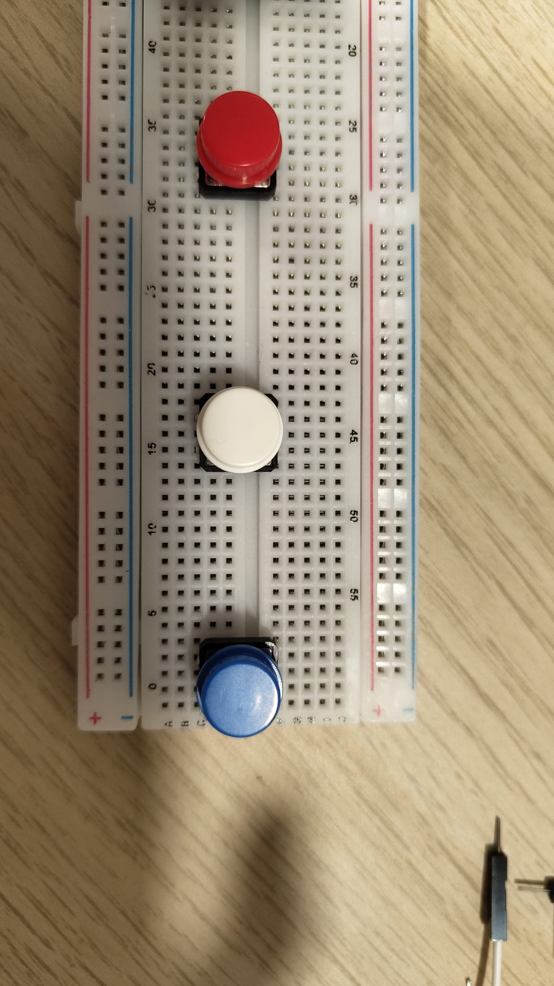
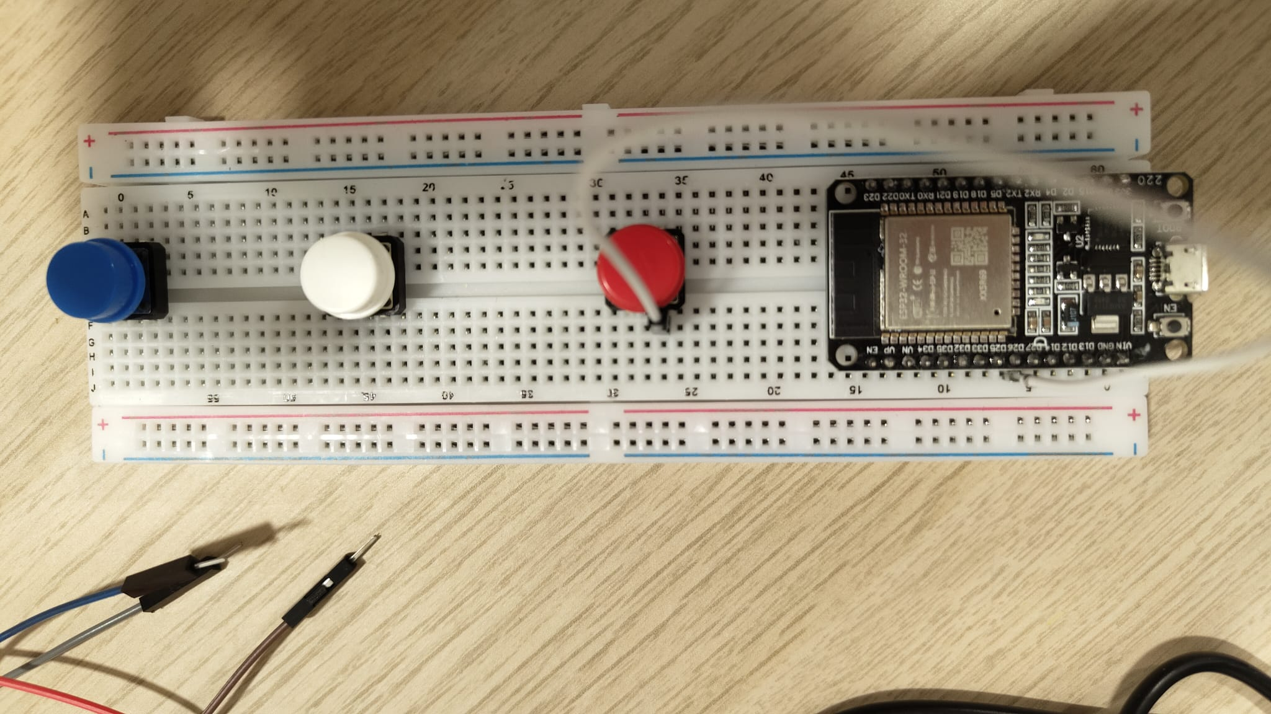
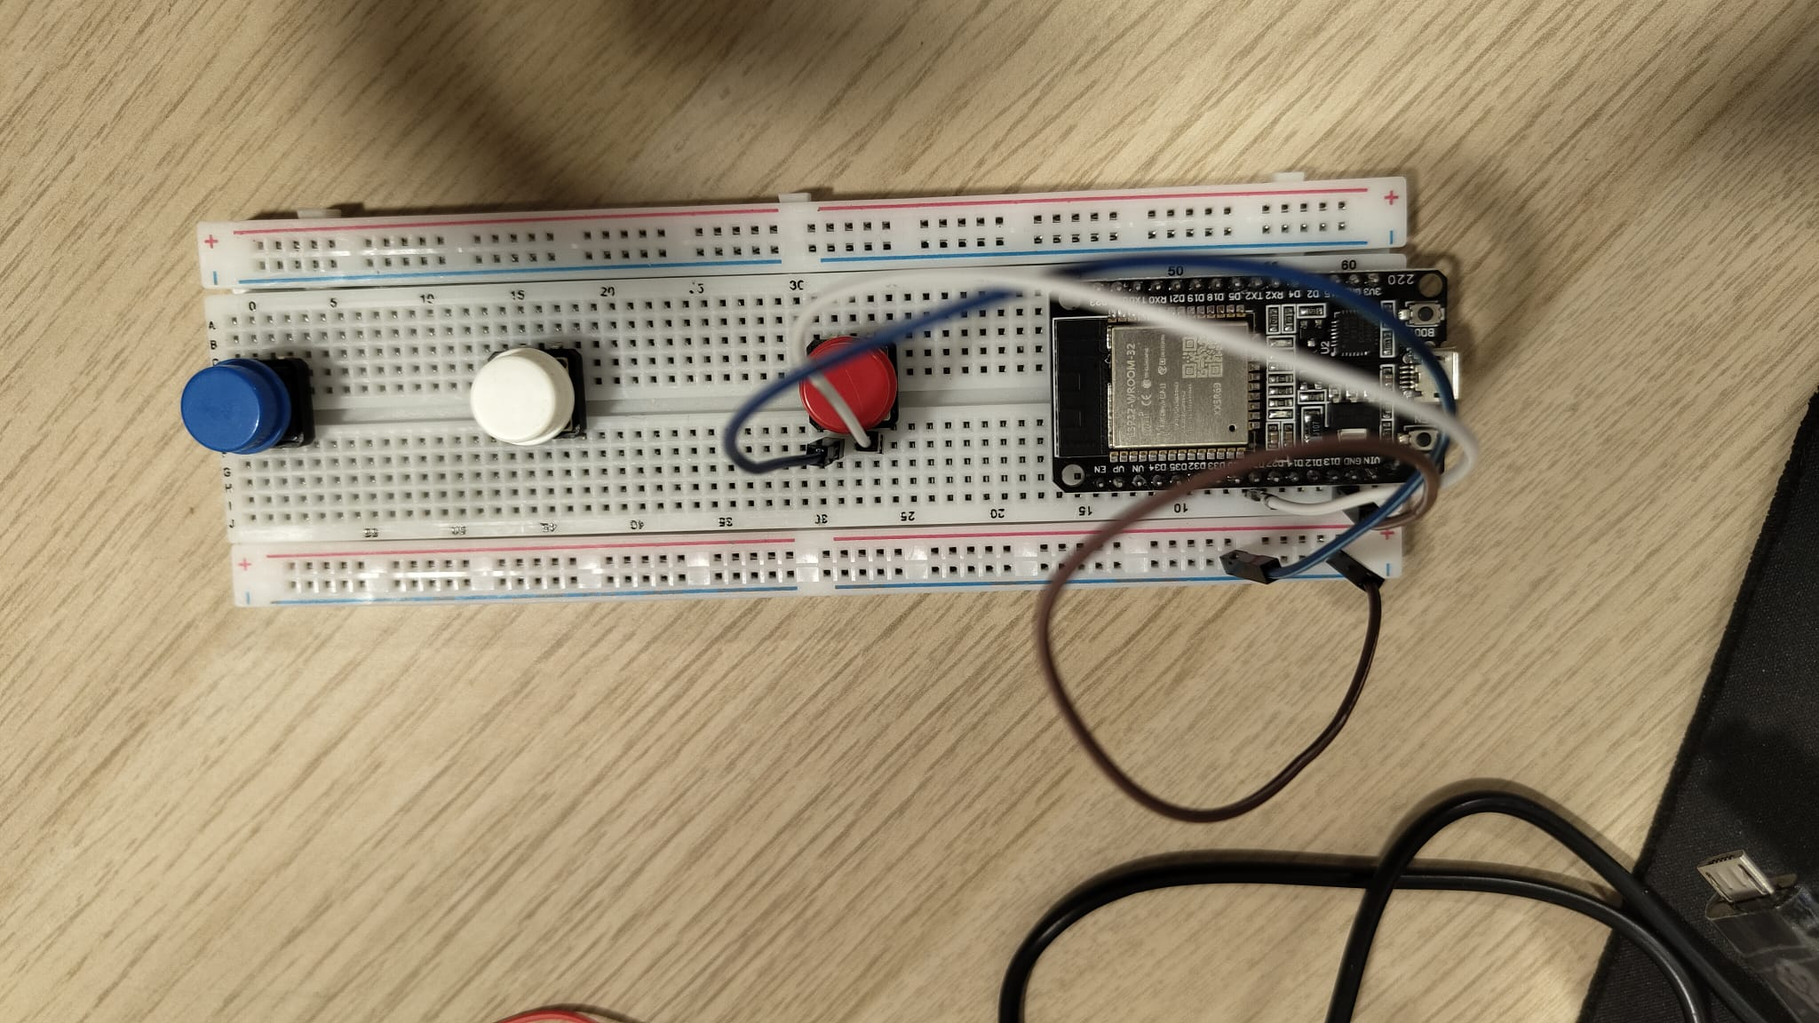
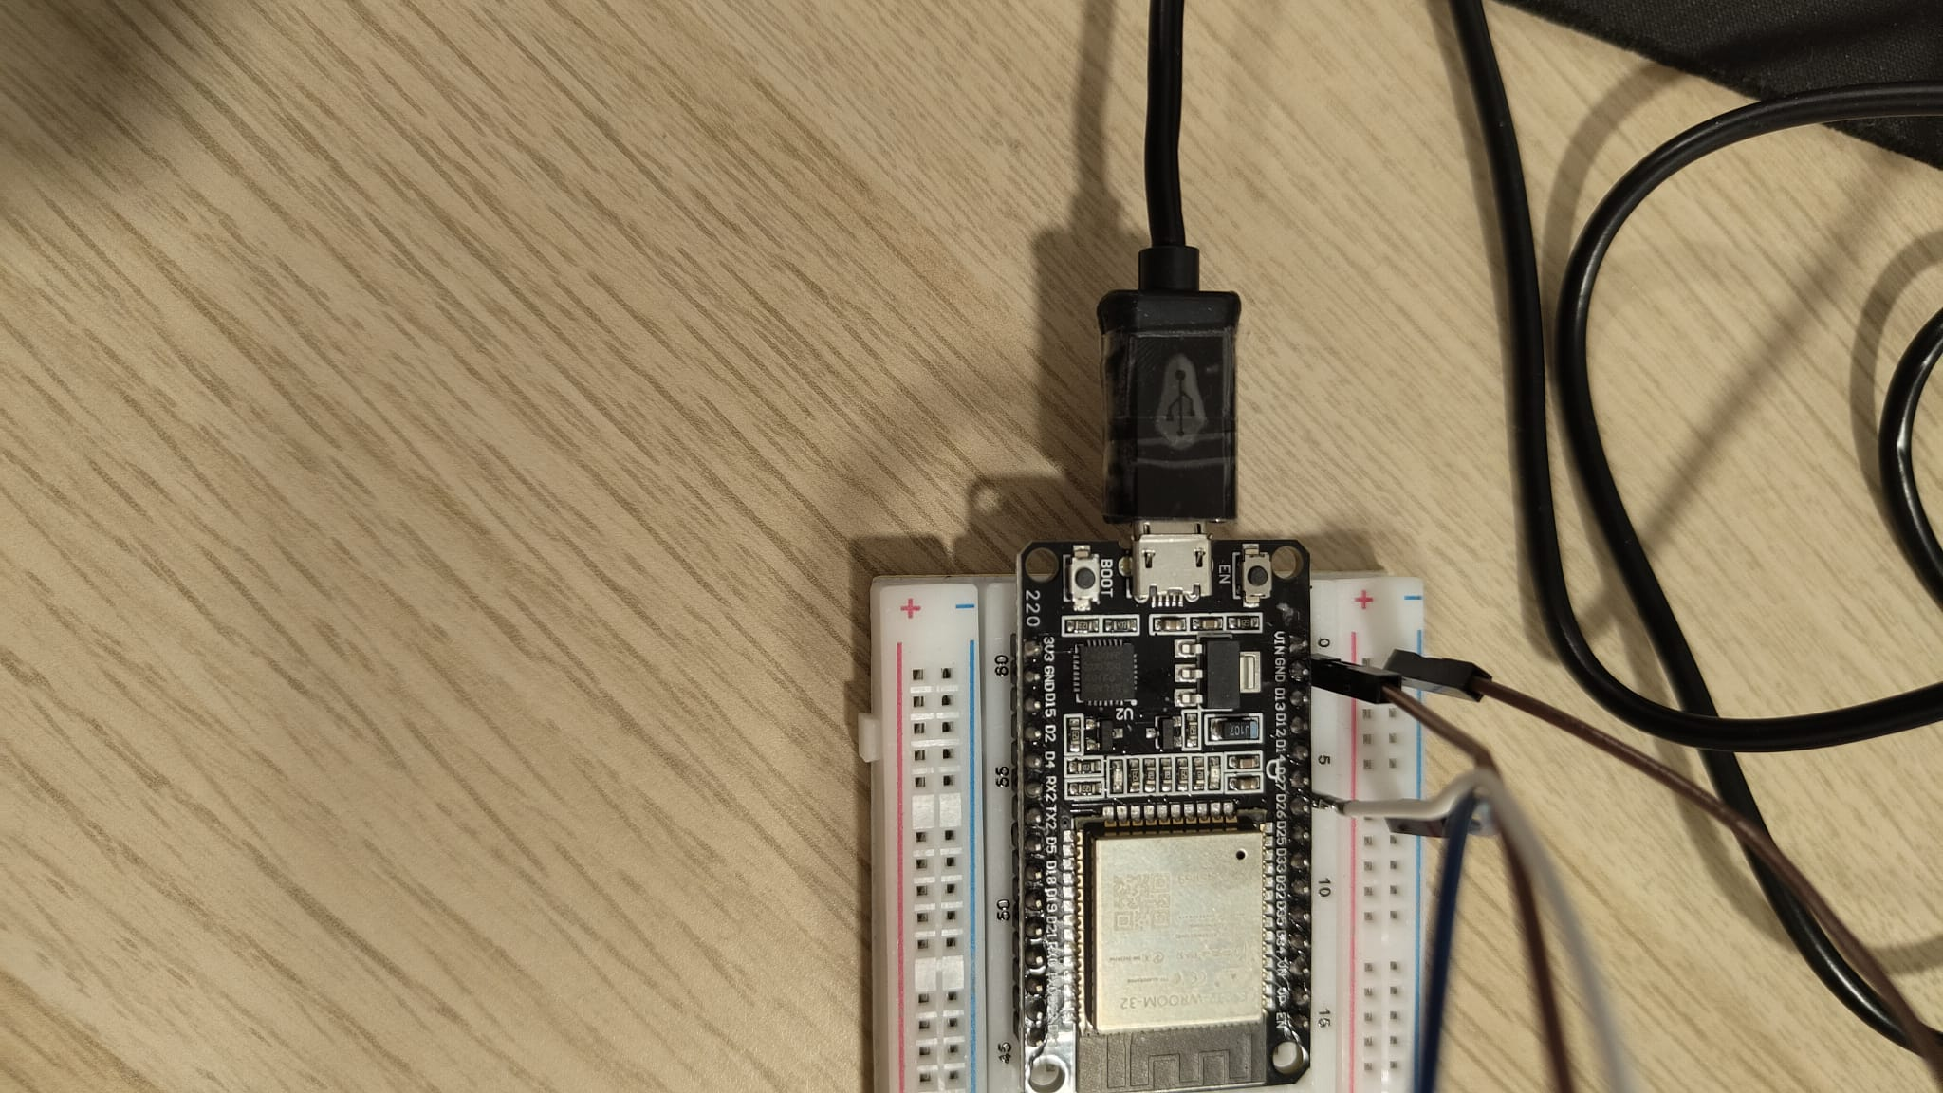
Cont. T.
COMPETENCIAS: Procesamento dixital da información
PALABRAS CLAVE: Educacion inclusiva
AUTORÍA: Daniel queijo Seoane
O proxecto consiste nun piano creado controlado mediante un microcontrolador conectado a unha aplicacion de escritorio correndo nun ordenador persoal. Dende a aplicaci ´ on os usua- ´ rios poden elixir diferentes animais. Dependendo do animal seleccionado, ao utilizar o piano reproduciranse sons destes animais modificados para asemellarse a diferentes notas musicais. Para producir estes sons modif´ıcase a duracion de pistas de sons de animais, producindo (nun ´ teclado completo) unha escala musical.
Teclado interactivo con sons de animais para unha aprendizaxe inclusivo
Cesta de materiales
MANOS A LA OBRA
ESP32
3 botóns
7 cables
Protoboard
PC con Windows Linux
Cable USB a micro USB
Paso 1
PASO 2
Instale o ESP32 na protoboard
Instale os botóns na protoboard
PASO 3
PASO 4
Conecte os botóns aos pins 26, 25 e 33
Conecte os botóns a terra
PASO 5
Conecte o micro USB

